Slide 1
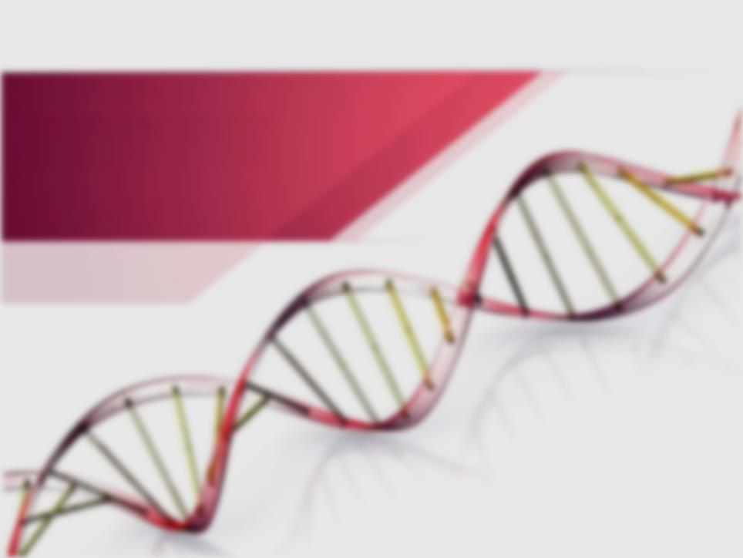
ივანე ჯავახიშვილის სახელობის თბილისის სახელმწიფო უნივერსიტეტი
ამინომჟავები, პეპტიდები,ცილები:
ზოგადი მიმოხილვა
ხელმძღვანელი: ქიმიის მეცნიერებათა დოქტორი
მარინა რუხაძე
მომხსენებელი: დოქტორანტურის I
სემესტრის სტუდენტი
პაპუნა ნავდარაშვილი

Slide 2
ამინომჟავები
ამინომჟავები ჰეტეროფუნქციური ნაერთებია, რომელთა მოლეკულები ერთდროულად შეიცავს კარბოქსილის ჯგუფსა და ამინოჯგუფს.
ბუნებაში დაახლოვებით 300-მდე ამინომჟავაა ცნობილი.
ბუნებაში არსებული მრავალი α-ამინომჟავიდან მხოლოდ 20 გამოიყენება ორგანიზმის მიერ ცილის ბიოსინთეზში. მათ პროტეინგენურ ამინომჟავებს უწოდებენ.

Slide 3
ამინომჟავების კლასიფიკაცია რადიკალების ბუნების მიხედვით
ამინომჟავების თანამედროვე კლასიფიკაცია დაფუძნებულია რადიკალის პოლარობაზე ან წყალთან მის ურთიერთქმედების უნარზე, ამ კრიტერიუმით არჩევენ:
არაპოლარულ (ჰიდროფობურ)
პოლარულ (ჰიდროფილურ) უმუხტო
უარყოფითი მუხტის მქონე
დადებითი მუხტის მქონე ამინომჟავებს

Slide 4
არაპოლარული ამინომჟავები (ჰიდროფობური)

Slide 5
პოლარული
(ჰიდროფილური) უმუხტო ამინომჟავები

Slide 6
უარყოფითი მუხტის მქონე ამინომჟავები

Slide 7
დადებითი მუხტის მქონე ამინომჟავები

Slide 8
ამინომჟავები ოპტიკურური აქტიურობა
ყველა ამინომჟავა (გლიცინის გარდა) ოპტიკურად აქტიურია. შეიცავს ერთ ან ორ ქირალურ ნახშირბადატომს.
აღსანიშნავია, რომ ცილის შემადგენლობაში მხოლოდ L-ამინომჟავათა ნაშთებია.
D და L ენანტიომერების ურთიერთგარდაქმნა ერთ-ერთი მეტაბოლური გზაა ორგანიზმში, ამ პროცესის წონასწორობა ძლიერაა გადახრილი L ფორმის წარმოქმნის მიმართულებით.

Slide 9
α-ამინომჟავების ფიზიკური თვისებები
α-ამინომჟავები წყალში ხსნადი კრისტალური ნივთიერებებია. ეს უნარი მნიშვნელოვანი ფაქტორია ორგანიზმში მათი ბიოლოგიური ფუნქციის შესრულებისთვის. ხსნადობასთანაა დაკავშირებული, აგრეთვე, მათი შეწოვა და ტრანსპორტი.
როგორც კრისტალურ მდგომარეობაში, ისე ნეიტრალურ ხსნარში კარბოქსილური და ამინო ჯგუფები ურთიერთქმედებს ერთმანეთთან მარილის მსგავსი სტრუქტურის - ბიპოლიმერული იონის ანუ ცვიტერ-იონის წარმოქმნით. ამის გამო α-ამინომჟავებს შედარებით მაღალი ლღობის (250°C ზევით) ტემპერატურა და არაპოლარული ორგანულ გამხსნელებში მცირე ხსნადობა გააჩნია.

Slide 10
ამინომჟავების კლასიფიკაცია
წყალხსნარებში α-ამინომჟავები არსებობს ბიპოლარული იონისა და მოლეკულის კატიონური და ანიონური ფორმების წონასწორული ნარევის სახით. წონასწორობის მდგომარეობა დამოკიდებულია ხსნარის pH-ზე.
pH-ის იმ მნიშვნელობას, რომლის დროსაც ბიპოლარული იონის კონცენტრაცია მაქსიმალურია, ხოლო α-ამინომჟავას კატიონური და ანიონური ფორმების მინიმალური კონცენტრაციები ერთმანეთის ტოლია, იზოელექტრული წერტილი ეწოდება.

Slide 11
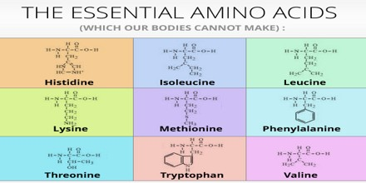
შეუცვლელი ამინომჟავები
ცილის ბიოსინთეზისთვის საჭირო ზოგიერთი α-ამინომჟავა ორგანიზმში არ მიიღება და საჭიროა მათი მათი გარედან შეტანა. ისინი შეუცვლელი ამინომჟავების სახელწოდებით არიან ცნობილნი.

Slide 12
პეპტიდები
პეპტიდების წარმოქმნა დაკავშირებულია α-ამინომჟავების თვისებასთან - მათი პოლიკონდენსაციის უნართან.
როგორც პეპტიდებში, ისე ცილებში, ისინი ერთმანეთს უკავშირდებიან პეპტიდური (ამიდური) ბმებით, რომლებიც წარმოიქმნილია ერთი ამინომჟავას კარბოქსილის ჯგუფისა და მეორე ამინომჟავას ამინო ჯგუფის ხარჯზე.

Slide 13
პეპტიდები
პირობითად მიღებულია, რომ პეპტიდის მოლეკულა შეიცავს 500მდე (მოლეკულური მასა 50000მდე) , ხოლო ცილის მოლეკულა 50-ზე მეტ ამინომჟავას (მოლეკულური მასა 5000-დან რამდენიმე მილიონამდე) ამინომჟავურ ნაშთს.
თუმცა პეპტიდებსა და ცილებს შორის მკვეთრი ზღვის გავლება შეუძლებელია. თვლიან, რომ ნაერთები, რომელთა მოლეკულური მასა და მაკომოლეკულების სივრცითი ორგანიზაცია შედარებით დაბალია, პეპტიდებია.
თვით პეპტიდებს ყოფენ ოლიგოპეპტიდებად და პოლიპეპტიდებად.

Slide 14
პეპტიდები
პეპტიდური ბმის სტრუქტურა განაპირობებს მთლიანად პოლიპეპტიდური ჯაჭვის სტრუქტურას. ეს ჯაჭვი არაა განშტოებული. მის ერთ ბოლოს, სადაც მოთავსებულია ამინომჟავური ნაშთი თავისუფალი ამინოჯგუფით, N-ბოლოს უწოდებენ, ხოლო მეორეს (თავისუფალი კარბოქსილის ჯგუფით) - C-ბოლოს.
როგორც წესი, პეპტიდური ჯაჭვის ჩაწერა ხდება N-ბოლოდან. ხშირად ამ ჯაჭვის პირველ ამინომჟავას N-ტერმინალურს უწოდებენ, ბოლოს კი- C-ტერმინალურს.
ამ ამინომჟავების ანალიზს უდიდესი მნიშვნელობა აქვს როგორც პეპტიდის, ისე ცილის ამინომჟავური თანმიმდევრობის ანუ პირველადი სტრუქტურის დადგენისთვის.

Slide 15
პეპტიდების ჰიდროლიზი
პოლიპეპტიდური ჯაჭვის ჰიდროლიზი ხდება როგორც მჟავა, ისე ტუტე არეში. ამავე დროს, შესაძლებელია პეპტიდებისა და ცილების როგორც ნაწილობრივი, ისე სრული ჰიდროლიზი.
აღნიშნულ ნაერთთა მაკრომოლეკულების სრული მჟავური ჰიდროლიზი ტარდება 6N მარლიმჟავათი 100-110°C ტემპერატურაზე, აზოტის არეში 18-36 საათის განმავლობაში გაცხელებისას.
ტუტე ჰიდროლიზი ტუტის კონცენტრირებულ ხსნართან დუღილით ხორციელდება.
ფართოდ იყენებენ, აგრეთვე, ფერმენტულ ჰიდროლიზს. ეს პროცესი ხორციელდება პეპტიდაზების საშუალებით, რომელთაგან მრავალი მათგანი წყვეტს პეპტიდურ ბმას მხოლოდ განსაზღვრულ ამინომჟავურ ნაშთებს შორის. ამ გზით ძირითადად ახდენენ ნაწილობრივ ჰიდროლიზს, სრული ჰიდროლიზისთვის კი პეპტიდაზების ფართო სპექტრია საჭირო.

Slide 16
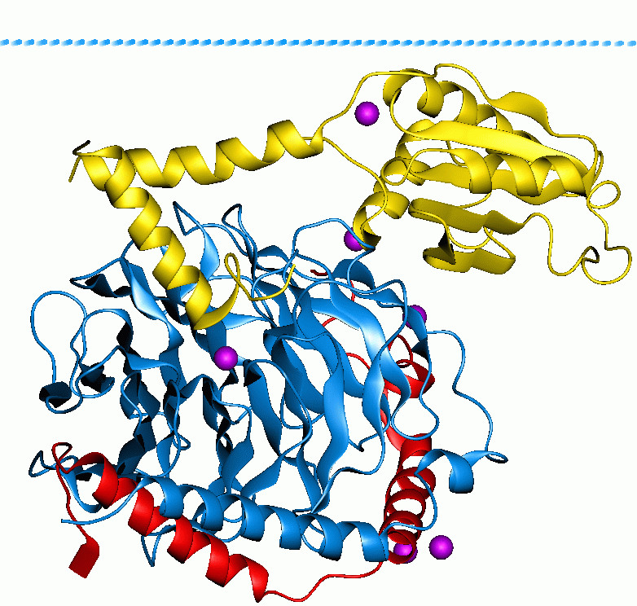
ცილები
ცილები რთული აღნაგობის ბიოპოლიმერებია, რომელთა შემადგენობაში პოლიპეპტიდური ჯაჭვის გარდა შეიძლება შეგვხვდეს სხვა ორგანულ ნაერთთა ნაშთები ან მოლეკულები.
ნუკლეინმჟავებთან, ნახშირწყლებთან, ლიპიდებთან და სხვა ნივთიერებებთან ერთად ცოცხალ ბუნებაში ცილები უდიდეს როლს ასრულებს.

Slide 17
ცილების ფუნქციები
ცოცხალ ორგანიზმში ცილების ფუნქცია მრავალფეროვანია. ისინი ასრულებენ:
კატალიზურ ფუნქციას (ფერმენტები)
სტრუქტურულ ფუნქციას (მრავალი ქსოვილის სტრუქტურის წარმოქმნა)
სატრანსპორტო ფუნქციას (ჰემოგლობინი)
დაცვით ფუნქციას (ვირუსების ანტიგენები)
კუმშვით ფუნქციას (კუნთების შეკუმშვის ფუნქცია აქტინსა და მიოზინს უკავშირდება)
რეგულაციურ ფუნქციას (ცილოვანიბუნების ჰორმონი)
სარეზერვო ფუნქციას.

Slide 18
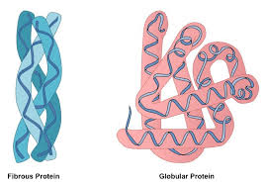
ცილების კლასიფიკაცია
მაკრომოლეკულის ფორმის მიხედვით არჩევენ გლობულურ (სფერულ) და ფიბრილურ (ძაფისებრ) ცილებს.
გლობულურ ცილებს მიეკუთვნება სყალსა და მარილების განზავებულ ხსნარებში ხსნადი ცილები: სისხლის შრატის ალბუმინები და გლობულინები, რძისა და ცილის ალბუმინები ჰემოგლობინი და ა.შ.
ფიბრილური ცილების მოლეკულები ძაფისებური ფორმისაა, ასეთი ცილების უმრავლესობა წყალში არ იხსნება, მხოლოდ ჯირჯვდება. მათ მიეკუთნება კუნთის ცილა მიოზინი, თმის ცილა კერატინი, კოლაგენი და ა.შ.

Slide 19
ცილების კლასიფიკაცია
შემადგენლობის სირთულის მიხედვით ცილებს ყოფენ:
მარტივ ცილებად (პროტეინები), რომლებიც შეიცავენ მხოლოდ ამინომჟავათა ნაშთებს
რთულ ცილებად (პროტეიდები) რომლებიც ჰიდროლიზის შედეგად წარმოქმნიან ამინომჟავებს და არაცილოვანი ბუნების ნივთიერებებს (ნახშირწყლებს, ლიპიდებს, ნუკელინის მჟავებს ფოსფორმჟავას.)
რთული ცილების არაცილოვან კომპონენტს უწოდნებენ პროთეტულ ჯგუფს, ცილოვანს - აპოპროტეინს.

Slide 20
ცილების კლასიფიკაცია
სტრუქტურული ნიშან თვისებების მიხედვით ცილები არის:
პირველადი
მეორეული
მესამეული
მეოთხეული

Slide 21
ცილის პირველადი სტრუქტურა
სხვადასხვა ცილის პოლიპეპტიდურ ჯაჭვში ამინომჟავათა რიცხვი და თანმიმდევრობა განსხვავებულია. ამინომჟავების მიმდევრობას პოლიპეპტიდურ ჯაჭვში ცილის პირველადი სტრუქტურა ეწოდება.
მის წარმოქმნაში, პეპტიდური ბმების გარდა, შეიძლება მონაწილეობა მიიღოს პოლიპეპტიდური ჯაჭვის ორ ფრაგმენტს შორის არსებულმა დისუფლიდურმა (-S-S-) ბმებმაც.
ცილის პირველადი სტრუქტურის დადგენა წარმოადგენს საფუძველს მიდი მეორეული და მესამეული სტრუქტურის განასაზღვრის.
დღეისათვის გაშიფრულია მრავალი ბუნებრივი ცილის პირველადი სტრუქტურა, რომელთა შორის ერთ-ერთი ყველზე რთული იმუნოგლობულინი - 1300 ამინომჟავურ ნაშთს შეიცავს.

Slide 22
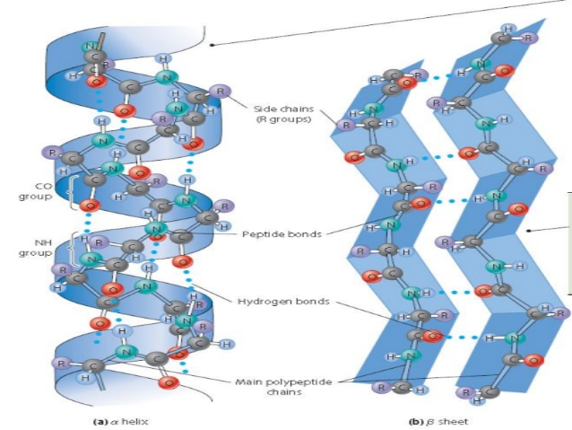
ცილის მეორეული სტრუქტურა
ცილის მეორეული სტრუქტურის ქვეშ იგულისხმება პოლიპეპტიდური ჯაჭვის კონფორმაცია, რომელიც წარმოიქმნება კარბოქსილის ჯგუფის ჟანგბად ატომსა და ამიდური აზოტის ატომს შორის წყალბადური ბმების საშუალებით.

Slide 23
ცილის მეორეული სტრუქტურა:
α-სპირალი
α-სპირალური სტრუქტურა წარმოიქმნება, როცა პოლიპეპტიდური ჯაჭვის ყველა რგოლში მარტივი ბმების გარშემო ბრუნვის კუთხე სიდიდითა და ნიშნით ერთნაირია. ამის შემდეგ თანდათან ხდება ხვეული კიბის მსგავსად ჯაჭვის დახვევა, -სპირალის სტაბილიზება ხორციელდება პოლიპეპტიდური ჯაჭვის C=O და N-H ჯგუფებს შორის არსებული შიგამოლეკულური წყალბადური ბმებით.
α-სპირალში პოლიპეპტიდური ჯაჭვის ყოველი N-H ჯგუფი წყალბადური ბმით უკავშირდება მისგან მეოთხე ამინომჟავური ნაშთის C=O ჯგუფს. სპირალის თითოეულ ხვიაზე მოდის 3,6 ამინომჟავური ნაშთი. ხვიებს შორის მანძილი 0,54 ნმ-ს შეადგენს, სპირალის რადიუსი 0,23 ნმ-ია.

Slide 24
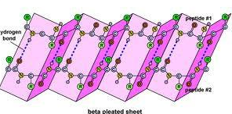
ცილის მეორეული სტრუქტურა:
β-სტრუქტურა
β-სტრუქტურაში პოლიპეპტიდური ჯაჭვი გაშნილ მდგომარეობაშია და ზიგზაგისებური ფორმა აქვს. ორი პოლიპეპტიდური ჯაჭვის ცალკეული უბნები ერთმანეთის პარალელურად თავსდება და ერთმანეთს უკავშირდება წყალბადური ბმებით. α -სპირალისგან განსხვავებით, β სტრუქტურაში ზიგზაგისებური პოლიპეპტიდური ჯაჭვის შიგნით წყალბადური ბმები არ მყარდება.
მრავალ ცილაში ერთად გვხვდება როგორ α-სპირალი ისე β-სტრუქტურა.
გარკვეულ პირობებში პოლიპეპტიდური ჯაჭვი α-სპირალის კონფორმაციიდან შეიძლება გადავიდეს β-სტრუქტურაში და პირიქით

Slide 25
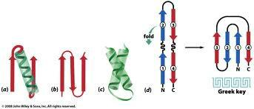
ცილის ზემეორეული სტრუქტურა
გლობულურ ცილებში მეორეული სტრუქტურის წარმოქმნისას პოლიპეპტიდური ჯაჭვის ნაწილი შეიძლება იყოს α-სპირალის, ნაწილი β-სტრუქტურის, ნაწილი კი მოუწესრიგებელი სტრუქტურის კონფორმაციაში, რაც განაპირობებს ე.წ. ზემეორეული სტრუქტურის წარმოქმნას, რასაც შუალედური ადგილი უჭირავს ცილის მეორეულ და მესამეულ სტრუქტურებს შორის.

Slide 26
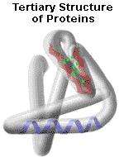
ცილის მესამეული სტრუქტურა
ერთი ან ერთმანეთთან დაკავშირებული რამდენიმე მეორეული სტრუქტურის მქონე პოლიპეპტიდური ჯაჭვი, ჩვეულებრივ, სივრცეში ლაგდება შედარებით კომპაქტური სისტემის სახით, იღებს მესამულ სტრუქტურას. მაშ სპირალისებური ფორმა გააჩნიათ, რომელიც მოგვაგონებს გორგლის მსგავსად დახვეულ ელექტროქურის სპირალს.
ამ სტრუქტურის სტაბილიზებაში მნიშვნელოვან როლს ასრულებს წყალბადური ბმები გვერდითი რადიკალების ფუნქციურ ჯგუფებს შორის, დისულფიდური ბმები, ვან-დერ-ვაალსური მიზიდულობის ძალებით განპირობებული ჰიდროფობური ურთიერთქმედება ამინომჟავური ნაშთების არაპოლარულ რადიკალებს შორის და იონური ურთიერთქმედება ამინომჟავური ნაშთების იოგენურ რადიკალებს შორის.

Slide 27
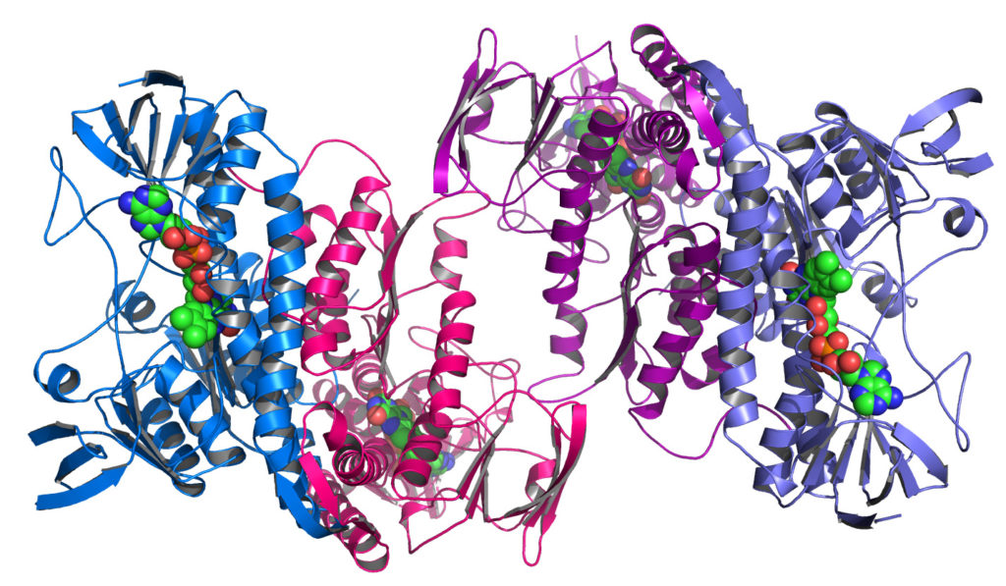
ცილის მეოთხეული სტრუქტურა
ცილის მეოთხეული სტრუქტურის ქვეშ იგულისხმება ერთნაირი ან სხვადასხვა პირველადი, მეორეული და მესამეული სტრუქტურის მქონე პოლიპეპტიდური ჯაჭვების ჩალაგების ხერხი სივრცეში და ფუნქციური და სტრუქტურული თვალსაზრისით ერთიანი მაკრომოლეკულური წარმონაქმნის ფორმირებას.
მეოთხეული სტრუქტურის მქონე ცილა, რომელსაც ოლოგომერულ ცილას ან მულტიმერს უწოდებენ, აქტიურობით გამოირჩევა მხოლოდ სუბერთეულების გაერთიანებისა და გარკვეული სივრცითი ორიენტაციის შემდეგ.
სუბერთეულებს შორის მეოთხეულ სტრუქტურაში დამყარებულია წყალბადური ბმები ასევე არსებობს მათ შორის ჰიდროფობური ურთიერთქმედება. უამრავი ცილა შედგება სუბერთეულებისგან, რომლებიც წარმოადგენენ სამგანზომილებიან ასოციატებს.

Slide 28
ცილის იზოელექტრული წერტილი
ყველა ცილა ხასიათდება იზოელექტრული წერტილის სრულიად განსაზღვრული მნიშვნელობით.
იეწ-სთვის დამახასიათებელია ცილის მაკრომოლეკულის გორლისებური ფორმა. არაიზოელექტრულ ანუ დამუხტულ მდგომარეობაში ცილის ჯაჭვებს აქვთ წაგრძელებული ანუ უფრო გაშლილი ფორმა.
იზოელექტრულ მდგომარეობაში კი მოლეკულა თანაბარი რაოდენობით შეიცავს როგორც COO- ise NH3 ჯგუფებს, რომლებიც ერთმანეთს იზიდავენ და ამით ხელს უწყობენ ცილის მოლეკულების რგოლებად დახვევას.
ეს ფაქტი აისახება ცილის ფიზიკურ თვისებებზეც, იეწ-ში ცილის ხსნარების სიბლანტე დაბალია, ხსნარის ოსმოსური წნევა შემცირებულია , ცუდად მიმდიონარეობს გაჯირჯვება.

Slide 29
ცილის სტრუქტურის კვლევის სპექტროსკოპიული მეთოდები
ცილების სტრტუქურული კვლევის სხვადასხვა ეტაპზე შემდეგი მეთოდები:
ინფრაწითელი სპექტროსკოპია
ულტრაიისფერი სპექტროსკოპია
ფლუორიმეტრია
ბმრ სპექტროსკოპია
წრიული დიქროიზმი

Slide 30
ინფრაწითელი სპექტროსკოპია
ფურიე გარდაქმის ინფრაწითელი სპექტროსკოპია ძალიან გამოსადეგი მეთოდია ცილის მეორეული სტრუქტურის დადგენისთვის.
ვიბრაციული სიხშირეები, რომელიც α-სპირალური სტრუქტურის დროს დამყარებულ წყალბადური ბმების გავლებით ჩაიწერება, განსხვავებულია სიხშირეებისგან, რომელიც β ფურცლოვანი სტრუქტურის არსებობის შემთხვევაში იქნებოდა.
ამიდური ბმის ვიბრაციები შეიცავს C=O, C-N და N-H ჯგუფების სიგნალებს. ამიტომაც სამ სხვადასხვა სპექტრულ რეგიონში ხდება დაკვირვება.
განსაკუთრებით ინფორმატიულია იწ მონაცემების ბანკის არსებობა, სადაც თავმოყრილია სხვადასხვა ცილების შემადგენელი ნაწილებისთვის დამახასიათებელი ინფრაწითელი სპექტრები.

Slide 31
ულტრაიისფერი სპექტროსკოპია
ცილები, რომლებიც გვხვდება ცხოველური ორგანიზმის ქსოვილებსა და მცენარეებში, შთანთქავენ დაახლოვებით 280 ნმ ტალღის სიგრძის მქონე ულტრაიისფერ გამოსხივებას.
ამ კონკრეტულ ტალღის სიგრძეზე შთანთქმა გამოწვეულია ამინომჟავებით თიროზინითა და ცისტეინით.
მიკროსპექტრომეტირი არის ხელსაწრო რომელიც აერთიანებს ულტრაიისფერ მიკროსკოპს სპექტროფოტომეტრთან, საშუალებას გვაძლევს დავადგინოთ მიკროსკოპული ნიმუშები და ქსოვილებში ცილის არსებობა და უხეშად მისი კონცენრაციის განსაზღვრის საშუალებას გვაძლევს.
თუ ცილის ნიმუშში არაა ტრიპტოფანი ან თიროზინი, რომლებიც 280 ნმ-ზე შთანთქავენ უი გამოსხივებას, მაინც მარტივად შეიძლება კონცენტრაციის დადგენა სკოუპის მეთოდით, რომელიც გულისხმობს 205 ნმ-ზე შთანთქმის გაზომვას, რაც დამახასიათებელია პეპტიდური ბმემისთვის.

Slide 32
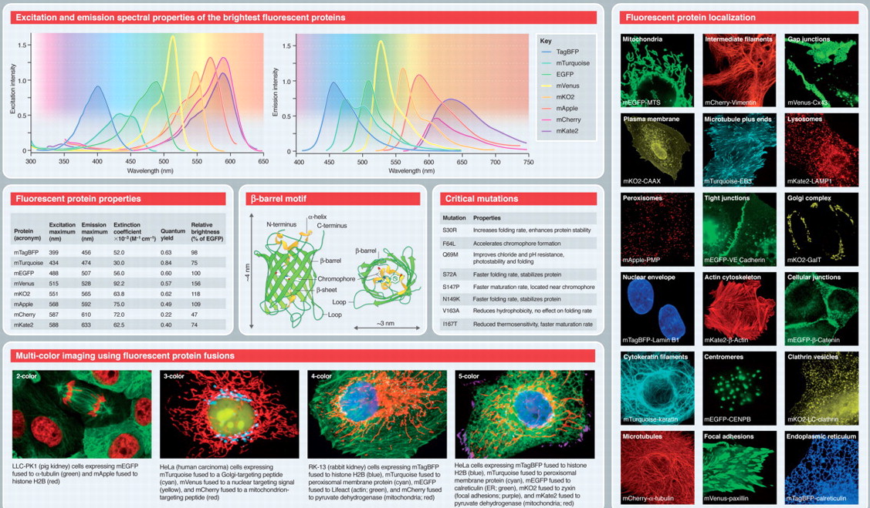
ფლუორიმეტრია
ჩვეულებისაებრ, პროტეინის კრისტალების დანახვა შესაძლებელია მათთვის დამახასიათებელი ფლუორესცენციით.
უმეტესწილად ეს არის ტრიპტოპანის ფლუორესცენცია.
ცილამ რომ ფლუორესცენტული ნათება მოგვცეს, საჭიროა ძლიერი ულტრაიისფერი წყარო და ძლიერ მგრძნობიარე კამერა, რომ მოხდეს დაფიქსირება, რადგან ცილების ფლუორესცენტული ნათება სუსტია.
ასევე გასათვალისწინებელია, ისიც რომ ძლიერმა და ხანგრძლივმა ულტრაიისფერმა დასხივებამ შესაძლოა დაშალოს ცილა.

Slide 33
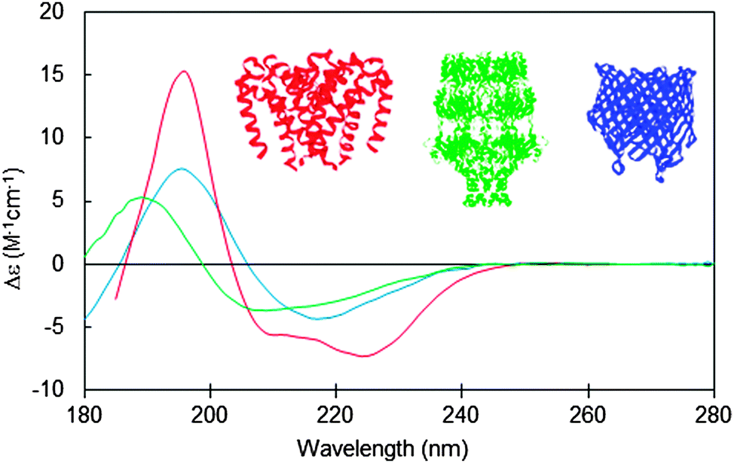
წრიული დიქროიზმი
მეორეული სტრუქტურის დადგენისათვის წრიული დიქროიზმის გამოყენებისას, აუცილებელია ცილის ზუსტი კონცენტრაციის ცოდნა, ასევე ამ მეთოდისათვის პრობლემატურია სამუშაო კონცენტრაციის დიაპაზონი.
წრიული დიქროიზმის გამოყენების დროს ასევე β-ფურცლოვანი სტრუქტურის მქონე ცილებს აქვთ დაბალი სიგნალები, რაც შესაძლოა სტრუქტურის დადგენის დროს შეცდომის მიზეზი გახდეს.

Slide 34
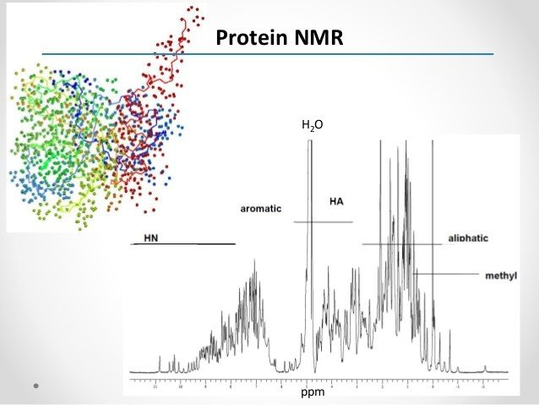
ბმრ სპექტროსკოპია
ცილის სტრუქტურის შესწავლის დასკვნით მეოდს წარმოადგენს ბმრ სპექტროსკოპია.
ეს უკანასკნელი გამოიყენება მეორეული სტრუქტურის დადგენისთვის მაღალ კონცენტრირებული ნიმუშებისთვის.
თუმცა მისი გამოყენება შეზღუდულია შედარების პატარა ცილებისთვის, რომლებიც დაახლოვებით 200 ან უფრო ცოტა ამინომჟავურ ნაშთს შეიცავენ .

Slide 35
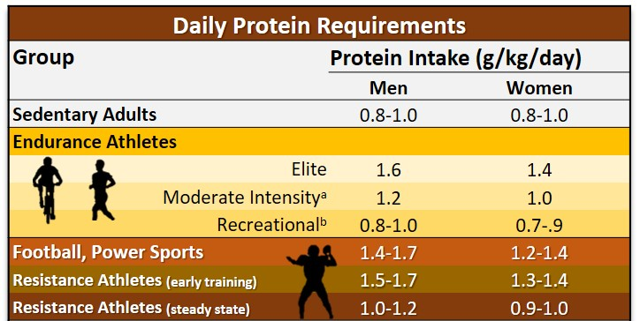
ცილის საჭირო რაოდენობა ორგანიზმში
FDA-ს რეკომენდაციით ზრდასრულმა ადამიანმა 2000-კალორიანი დღიური რაციონის პირობებში უნდა მიიღოს დაახლოვებით 50 გრამამდე ცილა.
თუმცა ეს რიცხვი დამოკიდებულია დღიური კალორიების მიღების რაოდენობაზე. ასევე დამოკიდებულია სხვადასხვა ფაქტორებზე, როგორცაა: ასაკი, სქესი, ფიზიკური აქტოვობის დონე, ასევე ფიზიკური მდგომარეობა (მაგ. ორსულობა) და ა. შ.
ცილების დღიური ნორმა საშუალოდ კილოგრამზე 0,8 გრამია. სპორტსმენებისთვის -1,2-1,7გ.

Slide 36
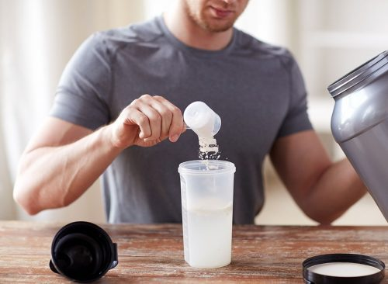
ცილის შემცველი საკვები დანამატები
არსებობს კვებითი დანამატები, რომლითაც ხდება დიდი რაოდენობით ცილის ერთიანად მიღება საკვებიდან ცილის მიღების მაგივრად. თუმცა ამ მეთოდით კვების ჩანაცვლებამ, ისევე როგორც დიდი რაოდენობით, დაუბალანსებლად ცილების მიღებამ შესაძლოა ადამიანი მიიყვანოს ისეთ დაავადებებამდე როგორიცაა: თირკმელების უკამრისობა და ძვლების გამოფიტვა.
აღნიშნულ ცილით მდიდარ დანამატებში ცილის მაღალი შემცველობა არ გულისხმობს იმას, რომ მისით შესაძლებელია ჩავანაცვლოთ საჭმელი. მაგალითისთვის, ცილით მდიდარი საკვები დანამატების ენერგეტიკული ღირებულება 200 კალორიას არ აჭარბებს.
უმთავრესი ენერგიის წყარო არა ცილები, არამედ ნახშირწყელბია. სხეულის ჯანსაღი მდგომარეობისთვის ამ ნივთიერებების სწორად დაბალანსებული მიღებაა საჭირო.

Slide 37
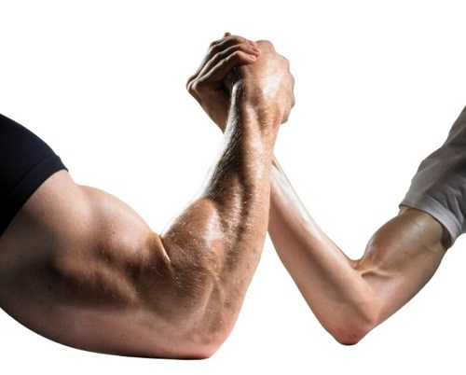
ცილის ნაკლებობა ორგანიზმში
ცილის დღიური ნორმა რეკომენდებულია მიღებული კალორიების რაოდენობის დაახლოვებით 10-35% იყოს. ბავშვებისათვის 10-30%.
ცილის დეფიციტი ეწოდება მდგომარეობას, რომლის დროსაც ორგანიზმს არ მიეწოდება ადეკვატური რაოდენობა პროტეინი.
ცილები გვხვდება: კანში, კუნთებში, თმაში, ძვლებში სისხლში. ამიტომ მათმა დეფიციტმა შეიძლება მიგვიყვანოს ისეთ პრობლემებამდე, როგორიცაა კვების ავთვისებიან მოშლილობა, რომელიც გამოიხატება დაავადებებით კვაშიორკორითა და კახექსიით.

Slide 38
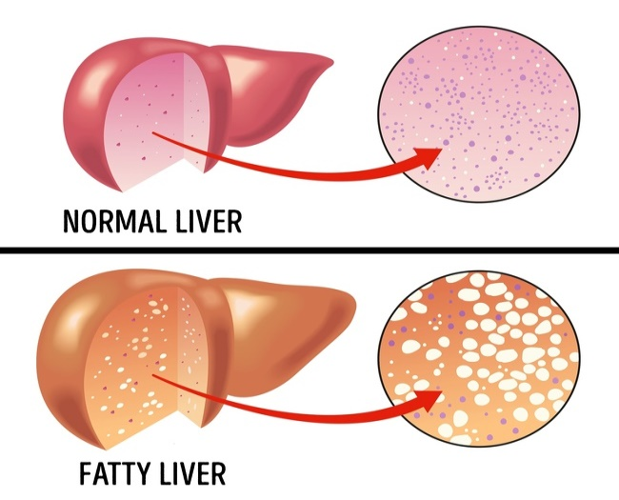
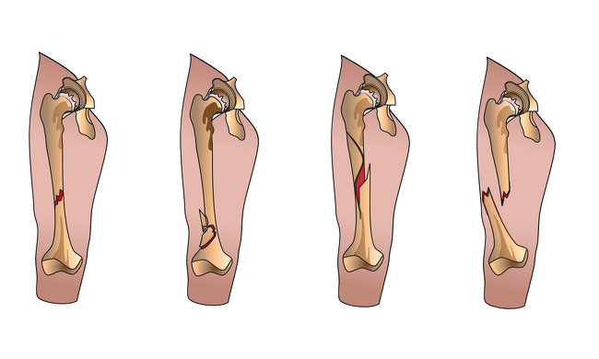
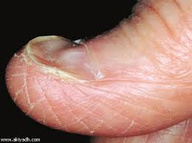
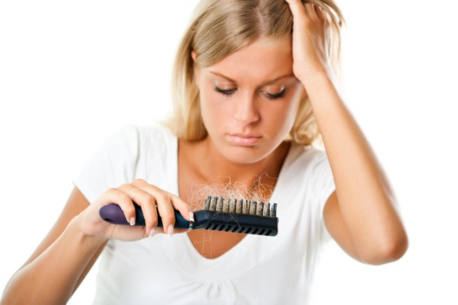
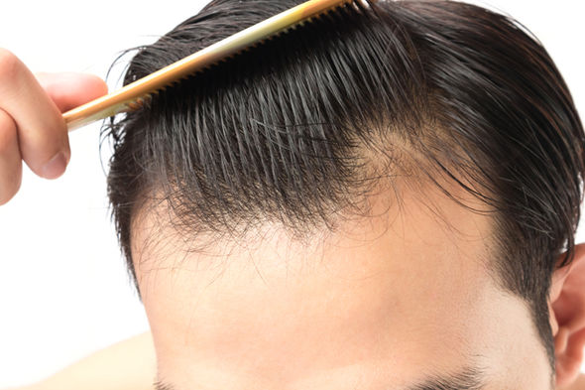
ცილის დეფიციტი ორგანიზმში
ცილის ნაკლებობა ორგანიზმში იწვევს შემდეგ სიმპტომებს:
ედემა
ღვიძლის გაცხიმოვნება
კანის, თმისა და ფრჩხილების პრობლემები
კუნთოვანი მასის კლება
ძვლების გამოფიტვა
ზრდის შეფერხება
იმუნური სისტემის დასუსტება
მადის მომატება - წონაში მატება

Slide 39
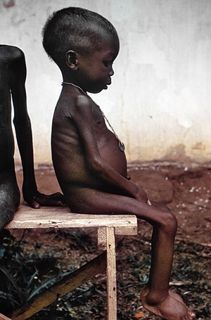
კვაშიორკორი
კვაშიორკორის გამომწვევი მიზეზია ცილების არასაკმარისი რაოდენობა ორგანიზმში და დაბალკალორიული საკვები.
უფრო ხშირად უვითარდებათ ბავშვებს 1-3 წლამდე. განსაკუთრებით ხშირია დაბალგანვითარებულს ქვეყნებში, სადაც შიმშილობის მაღალი მაჩვენებელია.
ცილების უკიდურესი ნაკლებობა ორგანიზმში იწვევს ოსმოტურ დაუბალენსებლობას კუჭ-ნაწლავის სისტემაში, რაც იწვევს ნაწლავების გაჯირჟვებას, რაც გამოიხატება ქსოვლიში წყლის დაგროვებითა და შეშუპებით.
კვაშიორკორით დაავადებულებს დაქვეითებული აქვთ სითხეების აღდგენის ფუნქცია, ასევე იმუნური სისტემა ძლიერ დასუსტებული და ცხიმების შეწოვა დარღვეული.

Slide 40
კვაშიორკორის გამომწვევი მიზეზი
ლიმფური სისტემა ორგანიზმში პასუხისმგებელია სამ ფაქტორზე: სითხეების აღდგენა, ცხიმების შეწოვა და მყარი იმუნიტეტი.
კაპილაური მიმოცვლა ლიმფურ სისტემასა და სისხლისმომოქცევას შორის შეფერხებულია ორგანიზმის უუნარობით გადალახოს ჰიდროსტატიკური წნევის გრადიენტი.
ცილები, განსაკუთრებით ალბუმინი პასუხისმგებელია შექმნას კოლოიდური ოსმოსური წნევა სისხლსა და ქსოვილის სითხეებს შორის. განსხვავება სისხლის და ქსოვილის სითხეების კოლოიდურ ოსმოსურ წნევებს შორის ეწოდება ონკოტური წნევა.
მას შეგვიძლია ვუწოდოთ ძალა რომელიც რთავს სითხეებს სისხლის ცირკულაციაში. ალბუმინის არასაკმარისი რაოდენობის გამო ვერ ხერხდება ონკოტურ წნევასა და ჰიდროსტატიკურ წვნევის ბალანსის სწორი დაცვა და ხდება ქსოვილებში სითხის დაგროვება, იმის მაგივრად რომ სისხლში გადავიდეს.

Slide 41
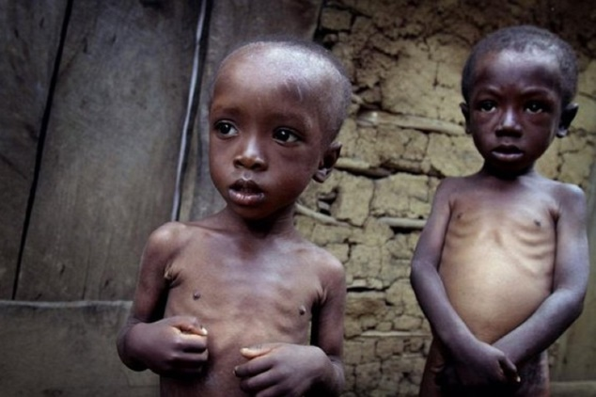
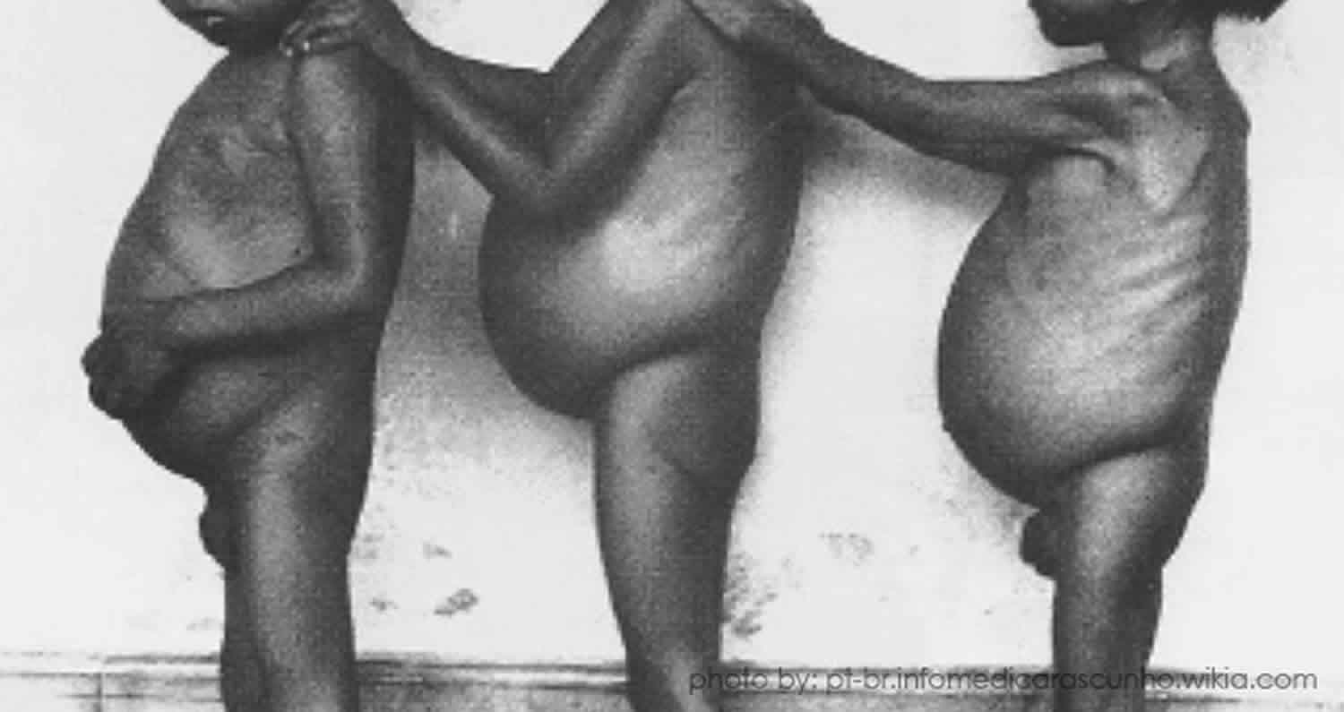
კვაშიორკორის პრევენცია
დაავადების პრევენცია შესაძლოა მოხდეს გარკვეული დროის განმავლობაში გავლილი მკურნალობით. საჭიროა მოხდეს ცილოვანი საკვების მიწოდების თანდათანობით გაზრდა, პარალელურად ვიტამინების მიწოდება.
რამდენიმე კვირის განმავლობაში მოხდება ორგანიზმის მასის გაზრდა, როდესაც ეს ნიშნული მივა ნორმალური ორგანიზმის მასის 80%-მდე, შესაძლებელია ნორმალურ კვებაზე გადასვლა.

Slide 42
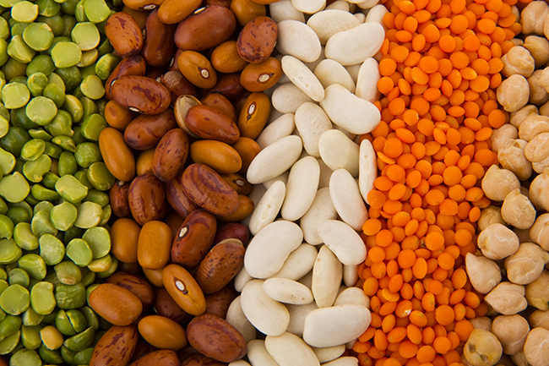
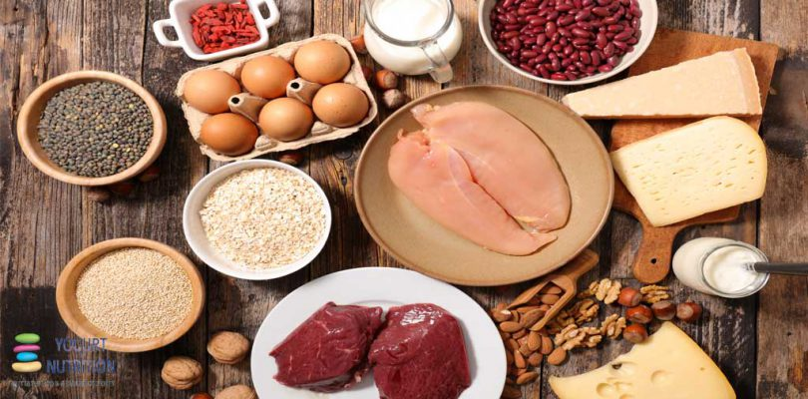
ცილით მდიდარი საკვები
საკვების უმეტესობა შეიცავს თითქმის ყველა ამინომჟავას სხვადასხვა პროპორციებით, რომელიც ცილის სინთეზისათვის სჭირდება ორგანიზმს.
საკვები, რომელიც შეიცავს აუცილებელ ამინომჟავას თანაბარი პროპორციებით უწოდებენ სრულ ცილებს შემცველ პროდუქტებს.
სრულ ცილებს შეიცავს ძირითადად ცხოველური წარმოშობის პროდუქტები როგორიცაა, რძე და რძის ნაწარმი, ხორცი , კვერცხი და ა. შ. სოიო და თათაბო არის მცენარეული წყარო სრული ცილებისა. ასევე სხვადასხვა მარცვლეულის ერთამენთთან კომპინაცია გვაძლევს სრული ცილების მიღების წყაროს.

Slide 43
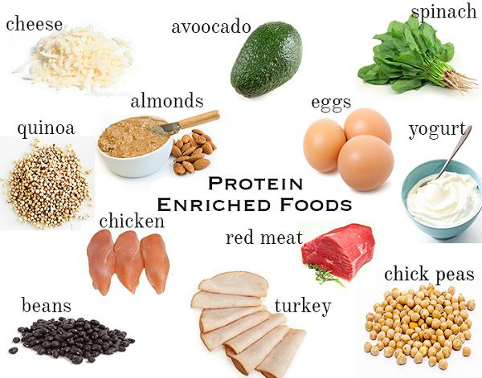
ცილით მდიდარი საკვები
ჩვენთვის საჭირო ცილების დღიური რაოდენობა სხვადასხვა გზით შეგვიძლია მივიღოთ, როგორც უკვე ვახსენეთ საშუალოდ ცილის დღიური ნორმა (დნ) 50გ-ია.
1 ჭიქა უცხიმო ბერძნული იოგურტი (46% დნ)
85გ თევზი (33%დნ)
85გ ქათმის მკერდი (32%დნ)
½ ჭიქა ლობიო (15%დნ)
2 სუფრის კოვზი მიწისთხილის კარაქი (14%დნ)
1 კვერცხი (12%დნ)
½ ჭიქა დაუფქველი შვრია (10%დნ)
½ ჭიქა თათაბო (8,14%დნ)
¼ ჭიქა ნუში (12%დნ)
½ ჭიქა ბარდა (32%დნ)

Slide 44
ცილით მდიდარი საკვები
მნიშვნელოვანია , როცა ვარჩევთ ცილის წყაროს, ასევე ყურადღება გავამახვილოთ ამ საკვებში ცხიმის შემცველობაზე.
მოხარშული კანგაცლილი შინაური ფრინველი ან თევზი უკეთესი არჩევანია ვიდრე შემწვარი ხორცი, რომელიც გაჯერებულია ქოლესტერინით, რისი დიდი რაოდენობით ორგანიზმში არსებობაც მრავალი დაავადების საწინდარია.
აღსანიშნავია, ორგანიზმს არ სჭირდება ყველა აუცილებელი ამინომჟავის ყოველი კვების დროს მიღება. მას შეუძლია გამოიზოგოს მთელი დღის გამნავლობაში მიღებული ამინომჟავები და არ შეაფერხოს სრული ცილების სინთეზი.

Slide 45
